Slide 1

Slēpošanas vietu datu uzskaites sistēma
Kaspars Revins D4-2 2022

Slide 2
Uzdevuma nostādne
Darba mērķis ir izveidot slēpošanas vietu datu uzskaites sistēmu, kurā ir apkopota informācija par populārākajām slēpošanas vietam Latvijā.
Ar spēju rezervēt vietu slēpošanas iestādē.

Slide 3


Izmantotās tehnoloģijas
ASP.NET MVC
HTML
CSS
JavaScript
MySql

Slide 4
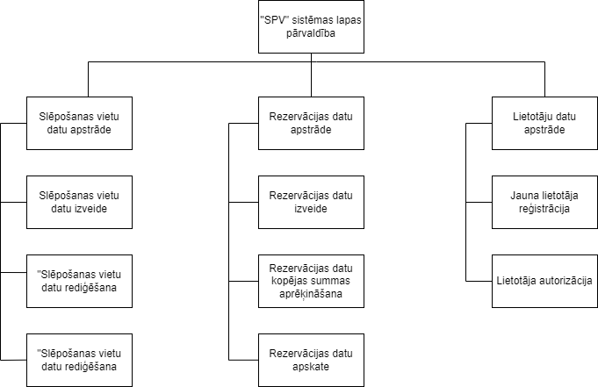
Funkcionālās dekompozīcijas diagramma

Slide 5
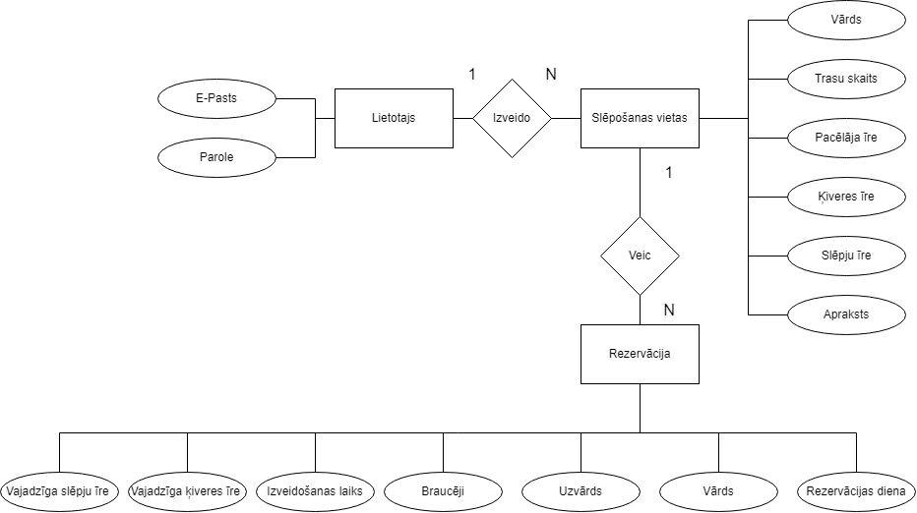
ER Diagramma

Slide 6
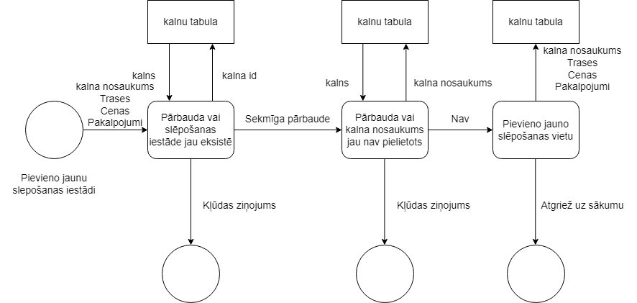
Datu plūsmu diagramma
Jaunu kalnu pievienošana

Slide 7
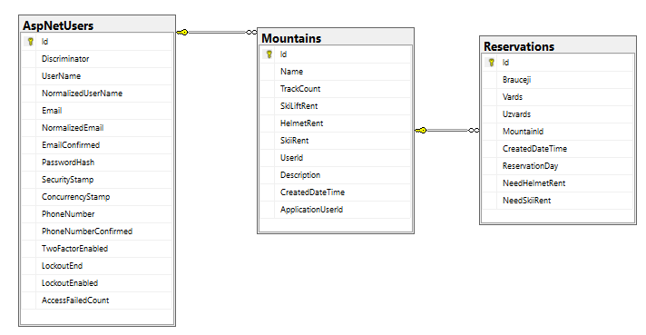
Tabulu saišu shēma

Slide 8
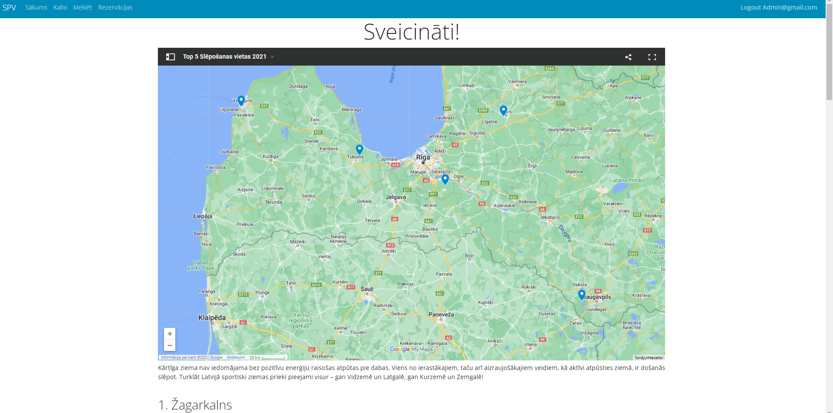
Mājaslapas galvenā loga attēls

Slide 9
Paldies par uzmanību!

